Slide 1
TRƯỜNG THCS LONG BIÊN
BÀI GIẢNG ĐIỆN TỬ MÔN KHTN 6
BÀI 42. BIẾN DẠNG CỦA LÒ XO
GV: Đào Thị Thanh Mai
Tổ Tự nhiên

Slide 2
BÀI 42:
BIẾN DẠNG CỦA LÒ XO

Slide 3
Câu hỏi. Nêu các đặc trưng của lực (1cm ứng 100N)
Lực F₁: + Điểm đặt:
+ Phương:
+ Chiều:
+ Độ lớn:
Tại A
A
Thẳng đứng
Từ trên xuống dưới
200N.
B
Lực F₂: + Điểm đặt:
+ Phương:
+ Chiều:
+ Độ lớn :
Tại B
Nằm ngang
Từ phải sang trái
300N.
C
Lực F₃:
+ Điểm đặt:
+ Phương:
+ Chiều:
+ Độ lớn :
35 º
Tại C
x
y
Xiên, hợp với phương ngang 35º
Từ trái sang phải, hướng lên trên
400N.
Notes:
3

Slide 4
Câu 1: Treo một quả nặng vào 1 lò xo, ta thấy lò xo bị dãn ra. Quả nặng chịu tác dụng của những lực nào? Các lực đó có phương và chiều như thế nào?
ĐA: Quả nặng chịu tác dụng của 2 lực. + Trọng lực tác dụng lên quả nặng, có phương thẳng đứng có chiều từ trên xuống
Lực kéo
Trọng lực
+ lực kéo của lò xo tác dụng lên quả nặng có phương thẳng đứng , có chiều từ dưới lên.

Slide 5
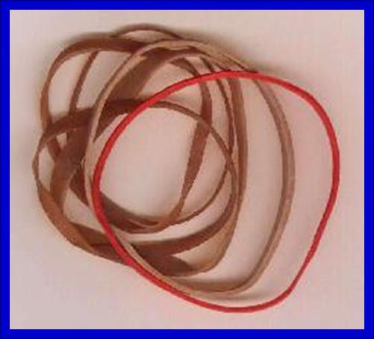
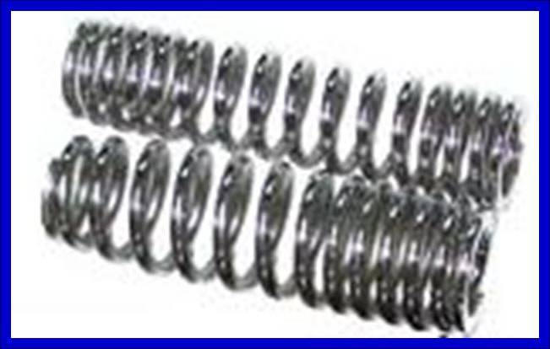
Một sợi dây cao su và một lò xo có tính chất nào giống nhau?
Chúng đều có tính đàn hồi

Slide 6
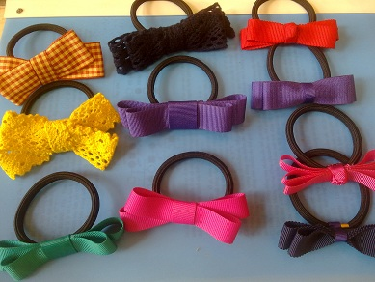
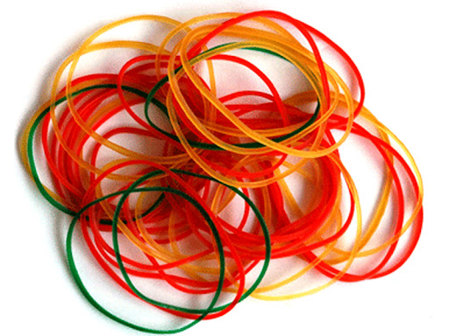

Slide 7
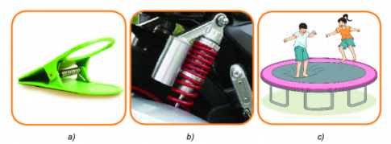
Kẹp quần áo
Giảm xóc xe máy
Bạt nhún
Các vật trong hình trên có cấu tạo và hoạt động dựa trên sự biến dạng của lò xo.
Em có biết biến dạng này được sử dụng trong dụng cụ, thiết bị, máy móc nào khác không?

Slide 8
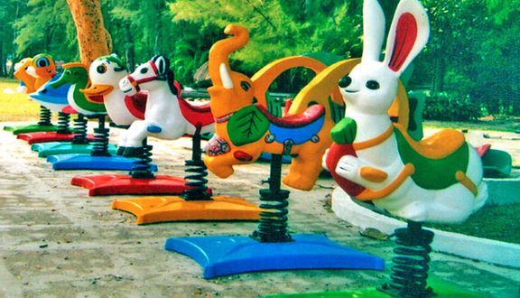
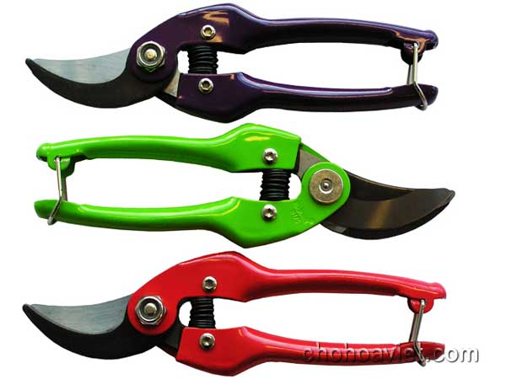
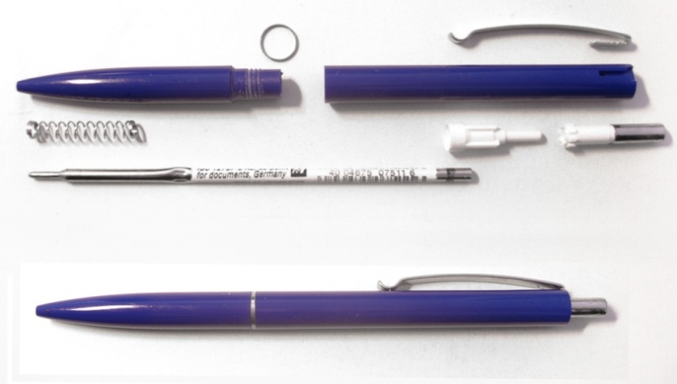

Slide 9
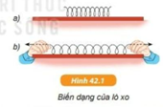
BÀI 42: BIẾN DẠNG CỦA LÒ XO
I. Hiện tượng biến dạng của lò xo
- Dùng tay kéo hai đầu của một lò xo xoắn thì lò xo dãn ra. Khi thôi tác dụng lực thì lò xo co lại, trở về hình dạng ban đầu. Hiện tượng trên gọi là biến dạng của lò xo.
- Trong thực tế, lò xo thường được làm từ thép hoặc đồng thau

Slide 10
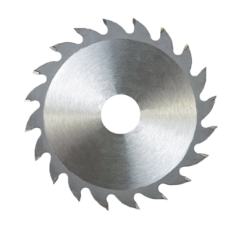
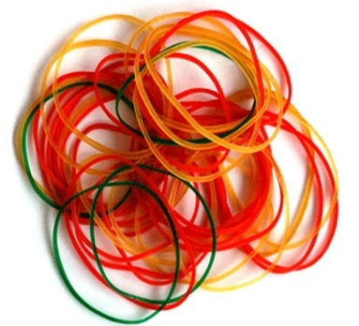
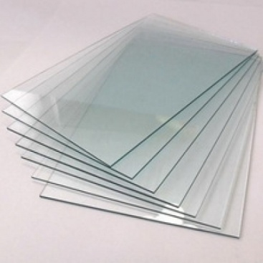
Hãy chỉ ra 4 vật trong số các vật trên có thể biến dạng giống như biến dạng của lò xo.
(Quả bóng, dây thun, cây tre, cục tẩy)

Slide 11
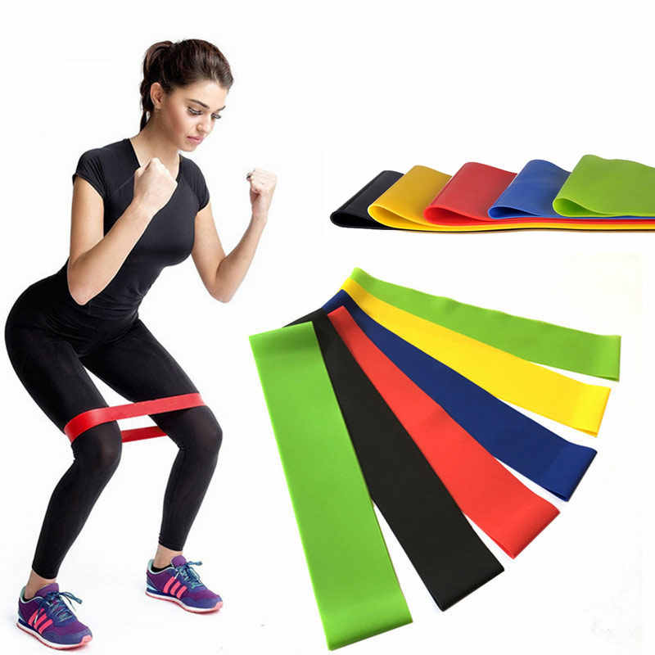
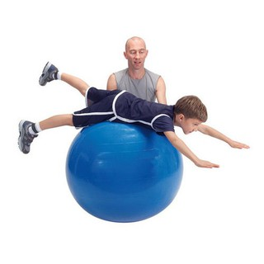
VẬT CÓ SỰ BIẾN DẠNG LÒ XO

Slide 12
ỨNG DỤNG TRONG CUỘC SỐNG

Slide 13
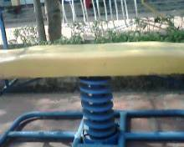
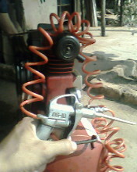
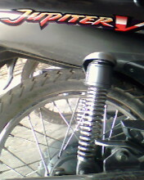
Cầu bập bênh
Máy bơm hơi
Giảm sóc xe máy

Slide 14
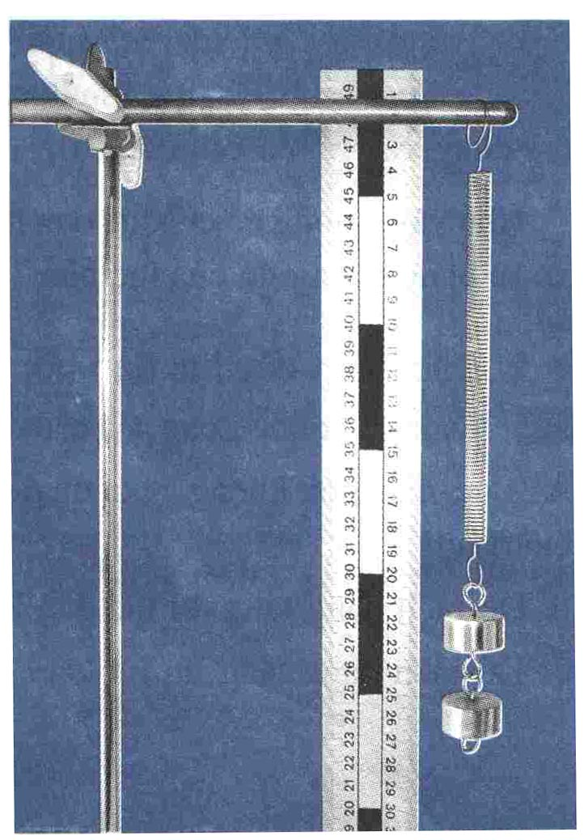
Thí nghiệm
Dụng cụ
Giá thí nghiệm 
Thước thẳng 
Lò xo 
Các quả nặng 
Hình 9.2

Slide 15
BÀI 42: BIẾN DẠNG CỦA LÒ XO
II. Đặc điểm biến dạng của lò xo
1
3
1. Thí nghiệm:
b. Tiến hành thí nghiệm:
+B1: Treo lò xo thẳng đứng trên giá thí nghiệm
+ B2: Đo chiều dài tự nhiên (l₀) của lò xo
(lò xo chưa bị biến dạng), ghi vào bảng.
2
+B3: Móc 1 quả nặng 50g vào đầu dưới của lò xo, đo chiều dài (l) của lò xo khi bị biến dạng, ghi vào bảng.
Bỏ quả nặng ra, đo lại chiều dài của lò xo và so sánh với chiều dài tự nhiên của nó.

Slide 16
BÀI 42: BIẾN DẠNG CỦA LÒ XO
II. Đặc điểm biến dạng của lò xo
1
3
4
5
Tiến hành thí nghiệm:
+ B4: Tương tự B3, nhưng thay 1 quả nặng bằng 2 quả nặng giống nhau loại 50g, đo chiều dài (l) rồi ghi vào bảng.
+ B5: Tương tự B3, nhưng thay 1 quả nặng bằng 3 quả nặng giống nhau loại 50g, đo chiều dài (l) rồi ghi vào bảng
2

Slide 17
Số quả nặng | Tổng khối lượng quả nặng | Chiêu dài ban đầu của lò xo (mm) | Chiều dài lò xo | Độ biến dạng lò xo
0 | 0 (g) | l₀=…...(mm) | l₀= 8 cm | 0 (cm)
1 | 50 (g) | l₀=…8 (mm) | l₁= 9 cm | Δl₁ = l₁-l₀=..... cm
2 | 100 (g) | l₀= 8 (mm) | l₂=10 cm | Δl₂ =l₂ -l₀=… cm
3 | 150 (g) | l₀= 8 (mm) | l₃=11 cm | Δl₃ = l₃ - l₀= cm
8
1
2
3

Slide 18
l_{o} = ?
8cm
l = ?
9cm

Slide 19
l = ?
l = ?

Slide 20
l = ?
l = ?

Slide 21
lo = ?
l = ?

Slide 22
Số quả nặng | Tổng khối lượng quả nặng | Chiêu dài ban đầu của lò xo (mm) | Chiều dài lò xo | Độ biến dạng lò xo
0 | 0 (g) | l₀=…...(mm) | l₀= 8 cm | 0 (cm)
1 | 50 (g) | l₀=…8 (mm) | l₁= 9 cm | Δl₁ = l₁-l₀=..... cm
2 | 100 (g) | l₀= 8 (mm) | l₂=10 cm | Δl₂ =l₂ -l₀=… cm
3 | 150 (g) | l₀= 8 (mm) | l₃=11 cm | Δl₃ = l₃ - l₀= cm
8
1
2
3

Slide 23
Số quả nặng | Tổng khối lượng quả nặng | Chiều dài lò xo | Độ biến dạng lò xo
0 | 0 (g) | l₀=8 cm | 0 (cm)
1 | 50 (g) | l₁=9 cm | l₁-l₀= 1 cm
2 | 100 (g) | l₂=10 cm | l₂ -l₀= 2 cm
3 | 150 (g) | l₃=11 cm | l₃ - l₀= 3 cm
- Khi bị các quả nặng kéo thì lò xo bị (1)…………., chiều dài của nó(2)………………. Khi bỏ các quả nặng đi, chiều dài của lò xo trở lại(3)………chiều dài tự nhiên của nó. Lò xo lại có hình dạng ban đầu.
- Biến dạng của lò xo có đặc điểm như trên là biến dạng đàn hồi. Lò xo là vật có tính chất đàn hồi.
bằng
tăng lên
dãn ra

Slide 24
BÀI 42: BIẾN DẠNG CỦA LÒ XO
I. Hiện tượng biến dạng của lò xo
II. Đặc điểm biến dạng của lò xo
1. Thí nghiệm:
2. Độ dãn của lò xo (hay còn gọi là độ biến dạng của lò xo)
Độ biến dạng của lò xo là hiệu giữa chiều dài khi……………….và chiều dài ……………..của lò xo.
Δl = l - l₀
biến dạng
tự nhiên
Trong đó:
$∆$l : Độ dãn của lò xo
l: : Chiều dài lò xo bị dãn
l₀ : Chiều dài ban đầu của lò xo

Slide 25
Tìm từ thích hợp để điền vào chỗ trống
- Khối lượng của vật tăng lên gấp 2 thì độ biến dạng của lò xo ……...................
Khối lượng của vật ………………….thì độ biến dạng của lò xo tăng lên gấp 3.
Khối lượng của vật ………..đi 2 lần thì độ biến dạng của lò xo cũng giảm đi……lần.
tăng lên gấp 2
tăng lên gấp 3
giảm
2

Slide 26
BÀI 42: BIẾN DẠNG CỦA LÒ XO
I. Hiện tượng biến dạng của lò xo
II. Đặc điểm biến dạng của lò xo
1. Thí nghiệm:
2. Độ dãn của lò xo
3. Kết luận:
Độ dãn của lò xo treo thẳng đứng tỉ lệ với khối lượng của
vật treo.

Slide 27
LUYỆN TẬP
? Một lò xo treo thẳng đứng có chiều dài ban đầu l₀ ₌ 25 cm . Chiều dài l của lò xo khi bị kéo dãn bởi các vật treo có khối lượng m khác nhau được cho trong bảng dưới đây. Hãy cho biết các độ lớn cần ghi vào các ô có dấu (?).
m(g) | 10 | 20 | 30 | 40 | 50 | 60
l (cm) | 25,5 | ? | 26,5 | 27 | ? | ?
26
27,5
28
Chiều dài l₀ của lò xo = chiều dài ban đầu + độ dãn của lò xo
- Khi khối lượng tăng 10g thì độ dãn của lò xo là 0,5cm.
Vậy cứ tăng thêm 10g thì độ dãn của lò xo sẽ tăng thêm 0,5cm.

Slide 28
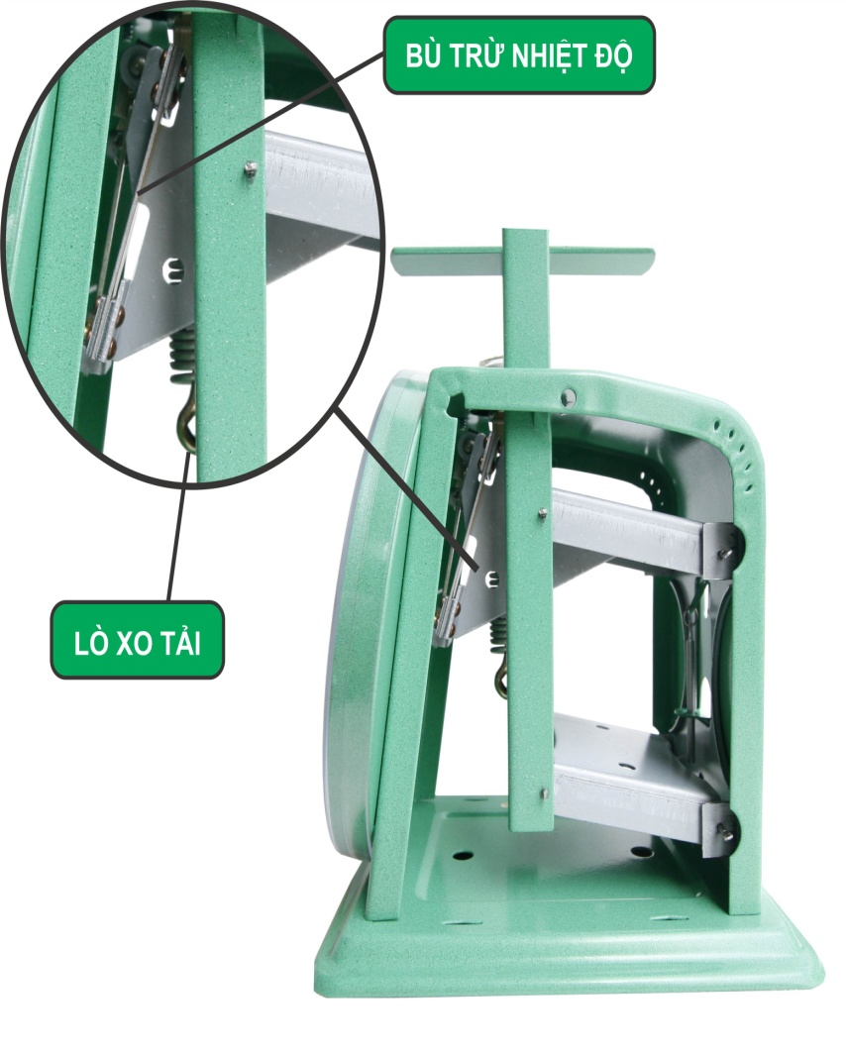
Đĩa cân
Trục lò xo
Núm điều chỉnh
Dấu niêm chì
Kim chỉ thị
Vỏ thùng cân
TRỤC LÒ XO
Vạch chia
? Giải thích tại sao cân này có thể dùng để xác định khối lượng của vật?
TL: Khi đặt vật lên đĩa cân thì vật đẩy đĩa cân xuống làm kéo dãn lò xo của cân. Khi lò xo bị kéo dãn sẽ làm quay kim. Độ dãn của lò xo càng lớn thì kim quay càng nhiều. Dựa vào độ quay của kim ta có thể biết khối lượng của vật.

Slide 29
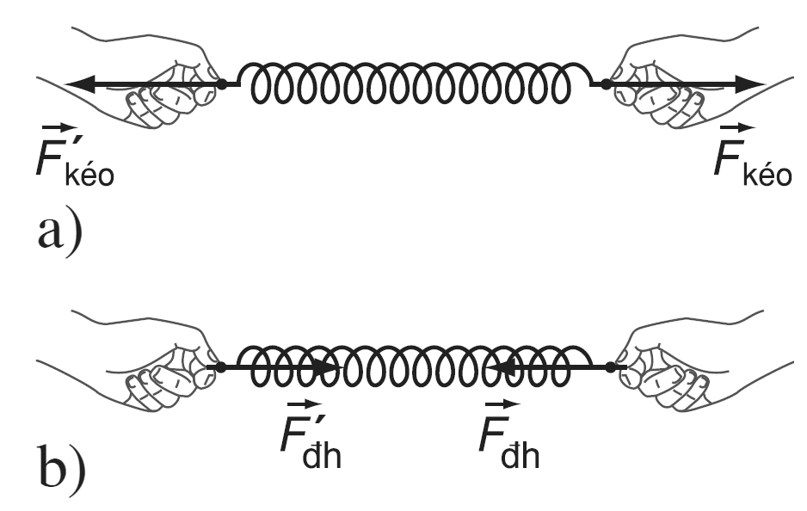
Lực của tay tác dụng lên lò xo và lực đàn hồi của lò xo tác dụng lên tay là hai lực cùng phương, ngược chiều, cùng độ lớn.
EM CÓ BIẾT?
Khi dùng tay kéo dãn một lò xo, ta thấy lò xo tác dụng lại tay ta một lực. Lực này gọi là lực đàn hồi của lò xo.

Slide 30
EM CÓ BIẾT?
- Lò xo thường được làm bằng thép, đồng thau do hai chất này đàn hồi tốt. Nhôm, chì đàn hồi kém nên không được dùng để làm lò xo.
- Trên lực kế và cân lò xo người ta thường ghi giá trị lớn nhất mà các dụng cụ này có thể đo được. Nếu dùng các dụng cụ này để đo những giá trị lớn hơn GHĐ thì chúng có thể bị hỏng. Lí do là khi lò xo bị dãn quá nhiều thì nó không thể lấy lại được hình dạng ban đầu, nghĩa là đã mất tính đàn hồi. Trong kĩ thuật, người ta dùng thuật ngữ “lò xo bị mỏi” để chỉ tình huống này.

Slide 31
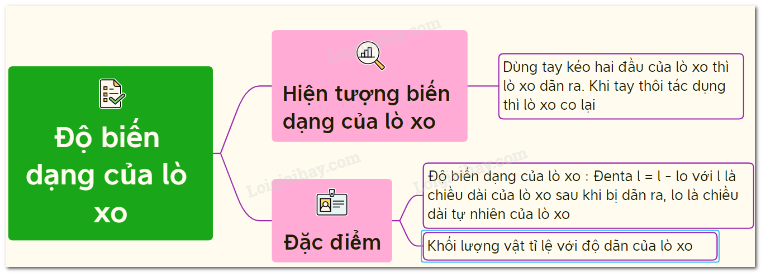
Biến

Slide 32
Câu 3:Trong các phát biểu sau đây, phát biểu nào là đúng
A .Lực kế là dụng cụ đo khối lượng
B. Lực kế là dụng cụ để đo lực
C. Lực kế là dụng cụ để đo trọng lượng
D. Lực kế là dụng cụ để đo trọng lượng và khối lượng

Slide 33
Câu 4:Độ dãn của lò xo treo theo phương thẳng đứng tỉ lệ với
A.Khối lượng của vật treo
B.Lực hút của trái đất
B
C.Độ dãn của lò xo
D.Trọng lượng của lò xo

Slide 34
Câu 5:Biến dạng của lò xo là
A.Biến dạng dẻo
B
B.Biến dạng đàn hồi
C.Biến dạng uốn cong
D.Biến dạng hoàn toàn

Slide 35
Câu 6. Trong đời sống vật nào KHÔNG phải vật đàn hồi
A. Nệm lò xo
B. Qủa bóng cao su
C
C. Hòn đất sét mềm
D. Sợi dây thun
Vật đàn hồi là vật có khả năng khôi phục lại hình dạng ban đầu khi chưa có lực đàn hồi xuất hiện

Slide 36
Câu 7. Treo thẳng đứng một lò xo, đầu dưới gắn với một quả cân 100g thì lò xo có độ dài 11cm, nếu thay bằng quả cân 200g thì lò xo có độ dài 11,5cm. Hỏi nếu treo quả cân 500g thì lò xo có độ dài bao nhiêu?
A. 12cm
B. 12,5cm
C. 13cm
C
D. 13,5cm
Treo thêm 100g thì độ dài của lò so là: 11,5 – 11= 0,5cm
⇒Chiều dài ban đầu của lò xo là: 11 – 0,5 = 10,5cm
Cứ treo 500g thì độ dài thêm của lò so là: 0,5 .5= 2,5cm
Vậy khi treo quả cân 500g thì độ dài của lò so là:
10,5 + 2,5 = 13cm

Slide 37
Câu 8.Trong các vật sau đây, các vật có thể bị biến dạng giống như biến dạng của lò xo là:
( 1) Hòn đá; ( 2) Dây cao su; ( 3) Phụt xe máy;
( 4) kẹp quần áo: ( 5) Cục gôm: ( 6) Bút chì
A. ( 1); (3) ; ( 5)
B. ( 2); (3) ; ( 4)
B
C. ( 3); ( 5) ; ( 6)
D. ( 2); (4) ; ( 5)
Biến dạng của lò xo là biến dạng đàn hồi
Vật đàn hồi là vật có khả năng khôi phục lại hình dạng ban đầu khi chưa có lực đàn hồi xuất hiện

Slide 38
Câu 9.Hai lò xo có chiều dài ban đầu như nhau.Treo hai vật có cùng khối lượng vào hai lò xo. Hỏi độ dãn của hai lò xo có bằng nhau hay không?
Độ dãn của lò xo còn phụ thuộc vào đặc tính của mỗi lò xo.Nên độ dãn của hai lò xo có thể như nhau hoặc có thể khác nhau

Slide 39
Câu 10: Treo hai lò xo giống hệt nhau theo phương thẳng đứng gắn vật m₁ và m₂ (m₂ > m₁) lần lượt vào mỗi lò xo thì
A. Lò xo treo vật m₂ dãn nhiều hơn lò xo treo vật m₁.
B. Lò xo treo vật m₁ dãn nhiều hơn lò xo treo vật m₂.
C. Lò xo treo vật m₁ dãn bằng lò xo treo vật m₂.
D. Lò xo treo vật m₂ dãn ít hơn lò xo treo vật m₁.

Slide 40
Câu 11: Lực nào trong các lực dưới đây không phải là lực đàn hồi?
A. Lực mà lò xo bút bi tác dụng vào ngòi bút.
B. Lực nâng tác dụng vào cánh máy bay khi máy bay chuyển động.
C. Lực của giảm xóc xe máy tác dụng vào khung xe máy.
D. Lực của quả bóng tác dụng vào tường khi quả bóng va chạm với tường.

Slide 41
Câu 12: Phát biểu nào sau đây về lực đàn hồi của một lò xo là đúng?
A. Chiều dài của lò xo khi bị kéo dãn càng lớn thì lực đàn hồi càng nhỏ.
B. Chiều dài của lò xo khi bị kéo dãn càng nhỏ thì lực đàn hồi càng lớn.
C. Trong hai trường hợp lò xo có chiều dài khác nhau: trường hợp nào lò xo dài hơn thì lực đàn hồi mạnh hơn.
D. Độ biến dạng của lò xo càng nhỏ thì lực đàn hồi càng nhỏ.

Slide 42
Câu 13: Treo một quả nặng vào một lò xo. Lò xo sẽ bị …
A. Lực đàn hồi
B. Dãn ra.
C. Trong lực
D. Cân bằng lẫn nhau

Slide 43
Câu 14: Một lò xo có chiều dài tự nhiên là 20 cm. Khi lò xo có chiều dài là 24 cm thì lò xo đã bị biến dạng là bao nhiêu?
A. 2 cm
B. 3 cm
C. 1 cm
D. 4 cm

Slide 44
DẶN DÒ
Xem lại nội dung bài học, trả lời được câu hỏi:
+ Hiện tượng biến dạng của lò xo là gì?
+ Độ biến dạng của lò xo được xác định như thế nào?
+ Đặc điểm biến dạng của lò xo.
- Làm bài tập 42.1; 42.2; 42.3; 42.4 SBT

